Slide 1




#financeresponsable
Une initiative du

Slide 2
François-Marie Geslin
Membre du Comité Exécutif – AG2R LA MONDIALE
#financeresponsable

Slide 3
Alexis Masse
Président – FIR
#financeresponsable

Slide 4
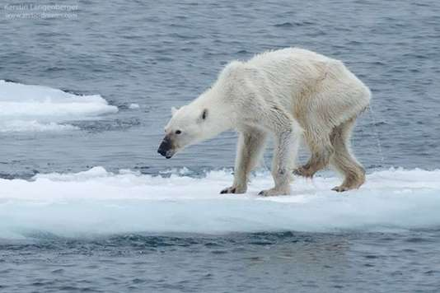
Un ours à Paris
Place de la Bourse
1er, 2 & 3 octobre
16h - 20h
exigez-isr.com
#financeresponsable

Slide 5
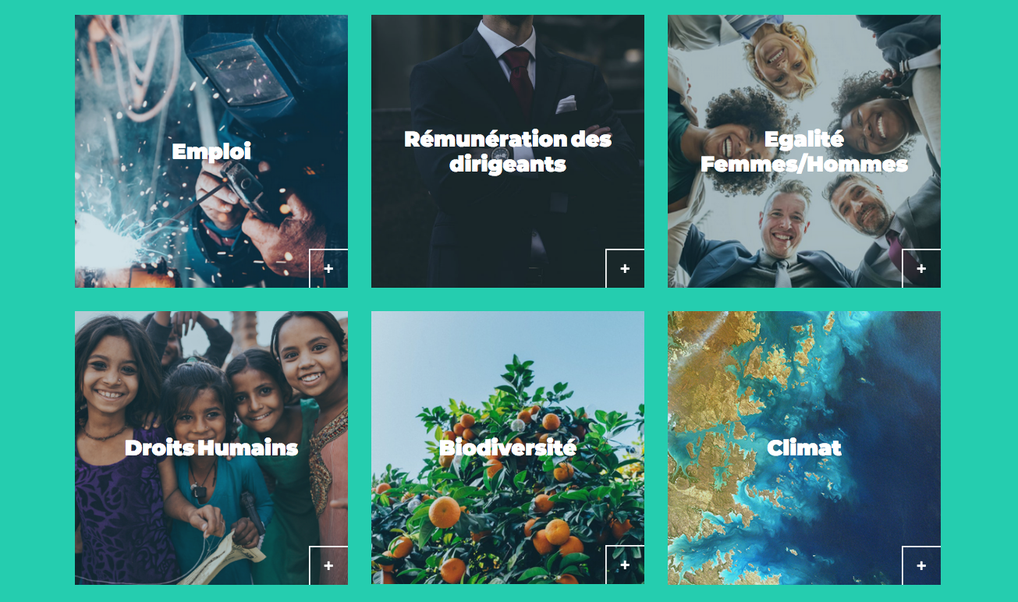
www.exigez-isr.com
#financeresponsable

Slide 6
Jérôme Fourquet,
Directeur du Département Opinion
et Stratégies d'Entreprise de l'Ifop
#financeresponsable

Slide 7


Septembre 2018
Les Français et la finance responsable
Sondage Ifop pour Vigeo Eiris et le FIR
N° 115733
Contacts Ifop :
Jérôme Fourquet / Mathilde Moizo
Département Opinion et Stratégies d’Entreprise
01 45 84 14 44
prenom.nom@ifop.com

Slide 8
1
La méthodologie

Slide 9




La méthodologie
Etude réalisée par l'Ifop pour Vigeo Eiris et le FIR
Echantillon |  | Méthodologie |  | Mode de recueil
L’enquête a été menée auprès d’un échantillon de 1002 personnes, représentatif de la population française âgée de 18 ans et plus. |  | La représentativité de l’échantillon a été assurée par la méthode des quotas (sexe, âge, profession de l’interviewé) après stratification par région et catégorie d’agglomération. |  | Les interviews ont été réalisées par questionnaire auto-administré en ligne du 24 au 28 août 2018.
Certaines réponses ont été présentées sur la base des possesseurs d’au moins un produit d’épargne,
soit 87% de l’échantillon total

Slide 10
2
Les résultats de l’étude

Slide 11
A
La notoriété de certains concepts

Slide 12
Près de deux tiers des Français accordent de l’importance aux impacts environnementaux et sociaux dans les décisions de placements…
Remise à niveau : « Le développement durable est un développement qui répond aux besoins du présent sans compromettre la capacité des générations futures à répondre aux leurs. Le choix de vos modes de consommations, y compris dans vos décisions de placement, à travers son impact environnemental et social, peut participer à un tel développement. »
QUESTION : Quelle place accordez-vous aujourd’hui aux impacts environnementaux et sociaux dans vos décisions de placements ?⁽¹⁾
Total
« Importante »
Total
« Pas importante »
2018
2018
Ensemble des Français
61%
39%
Personnes possédant au moins un produit d’épargne
63%
37%
 Très importante  Importante  Peu importante Pas du tout Importante

Slide 13
…cette tendance s’inscrivant en hausse par rapport aux années précédentes
Remise à niveau : « Le développement durable est un développement qui répond aux besoins du présent sans compromettre la capacité des générations futures à répondre aux leurs. Le choix de vos modes de consommations, y compris dans vos décisions de placement, à travers son impact environnemental et social, peut participer à un tel développement. »
QUESTION : Quelle place accordez-vous aujourd’hui aux impacts environnementaux et sociaux dans vos décisions de placements ?⁽¹⁾
Total « Importante »
Evolution depuis 2013
Personnes possédant au moins un produit d’épargne
(1) Avant 2018, l’intitulé exact de la question était : « Accordez-vous aujourd’hui une place importante aux critères environnementaux, sociaux et éthiques dans vos décisions de placements ? »

Slide 14
La notoriété de différents concepts de la finance responsable
QUESTION : Quel est votre niveau de connaissance de… ?
Total
« Connaît »
Le financement participatif / Crowdfunding
L’épargne solidaire
L’Investissement Socialement Responsable (ISR)
22%
13%
8%
 Je connais très bien  Je connais  J’en ai entendu parler  Jamais entendu parler

Slide 15
Avant l’enquête, un tiers de la population avait déjà entendu parler de l’ISR
QUESTION : Avant ce sondage, aviez-vous déjà entendu parler de l’Investissement Socialement Responsable (ISR) ?
Total
« OUI »
2018
2018
Ensemble des Français
33%
Personnes possédant au moins un produit d’épargne
35%
 Oui, je sais précisément ce que c’est Oui, mais je ne sais pas vraiment ce que c’est  NON

Slide 16
B
Les Français et l’ISR

Slide 17
L’expérience d’un investissement dans un fonds ISR est très minoritaire
Remise à niveau : «L'ISR (Investissement Socialement Responsable) est un placement qui vise à concilier performance économique et impact social et environnemental en finançant les entreprises et les entités publiques qui contribuent au développement durable quel que soit leur secteur d'activité. En influençant la gouvernance et le comportement des acteurs, l'ISR favorise une économie responsable. »
QUESTION : Avez-vous déjà investi dans un fonds d’Investissement Socialement Responsable (ISR) ?
Personnes possédant au moins un produit d’épargne

Slide 18
La proposition de placement ISR par sa banque ou son conseiller demeurant très rare…
QUESTION : Votre banque ou votre conseiller vous a-t-il déjà proposé de l’Investissement Socialement Responsable ?
2018
Personnes possédant au moins un produit d’épargne
 Oui  Non  Ne se prononcent pas
Evolution depuis 2013

Slide 19
…alors même que la disposition à investir en ISR augmente significativement
QUESTION : Si on vous le proposait, seriez-vous prêt à investir une part de votre épargne en Investissement Socialement Responsable (ISR) ?
Base : A ceux qui ne se sont pas vus proposer un ISR par leur banque ou conseiller, soit 90% de l’ensemble de l’échantillon et 91% de ceux possédant au moins un produit d’épargne
Personnes possédant au moins un produit d’épargne
 Oui

Slide 20
La disposition à demander des produits d’ISR à son conseiller ou à sa banque
QUESTION : Seriez-vous prêt à demander des produits d’investissement socialement responsable à votre conseiller bancaire ou financier ?
Personnes possédant au moins un produit d’épargne
Agglo parisienne : 53%
CSP+ : 57%

Slide 21
Le faible activisme des banques pour proposer de l’ISR est d’autant plus pénalisant que le conseiller bancaire demeure l’acteur le mieux placé pour informer sur le sujet
QUESTION : Qui pourrait le mieux vous informer sur l’investissement socialement responsable ?
Personnes possédant au moins un produit d’épargne
(49%)
(12%)
(12%)
(13%)
(2%)
(3%)
Les rappels (X%) sont à interpréter avec prudence, la liste des items ayant été modifiée par rapport à l’année précédente.

Slide 22
Les sujets prioritaires pour les investisseurs responsables
Généraux
QUESTION : Selon vous, quels doivent être les sujets prioritaires pour les investisseurs responsables (pour chaque sujet classer de 1 (pas important) à 5 très important) ?
Personnes possédant au moins un produit d’épargne
49%
43%
32%
80%
78%
76%
71%
63%
72%
70%
64%

Slide 23
Les sujets prioritaires pour les investisseurs responsables
Thèmes « Environnement »
QUESTION : Selon vous, quels doivent être les sujets prioritaires pour les investisseurs responsables (pour chaque sujet classer de 1 (pas important) à 5 très important) ?
Personnes possédant au moins un produit d’épargne
80%
71%
(66,7%)
63%

Slide 24
Les sujets prioritaires pour les investisseurs responsables
Thèmes « Social/sociétal »
QUESTION : Selon vous, quels doivent être les sujets prioritaires pour les investisseurs responsables (pour chaque sujet classer de 1 (pas important) à 5 très important) ?
Personnes possédant au moins un produit d’épargne
78%
(77%)
76%
72%
70%
(70,5%)

Slide 25
Les sujets prioritaires pour les investisseurs responsables
Thèmes « Gouvernance »
QUESTION : Selon vous, quels doivent être les sujets prioritaires pour les investisseurs responsables (pour chaque sujet classer de 1 (pas important) à 5 très important) ?
Personnes possédant au moins un produit d’épargne
64%
49%
43%
32%

Slide 26
Alexis Masse
Président - FIR
Nicole Notat
Présidente - Vigeo-Eiris
#financeresponsable

Slide 27
Marie-Pierre Peillon
Présidente de la Commission Finance Durable – AFG
#financeresponsable

Slide 28



Statistiques Investissement Responsable
de la gestion d’actifs française
Données à fin 2017
25 Septembre 2018
Marie-Pierre Peillon
Présidente de la Commission Finance Durable de l’AFG

Slide 29
Présentation de l’enquête IR et caractérisation de l’échantillon
Pour la première année, l’AFG collecte auprès de ses membres sociétés de gestion de portefeuille des informations sur leurs activités de gestion d’investissement responsable (IR).
La publication des résultats consolidés est réalisée par l’AFG en collaboration avec le Forum pour l’Investissement Responsable (FIR).
Cette enquête, à périodicité annuelle, vise à mesurer la volumétrie de la gestion d’IR en distinguant les offres ISR et les autres approches ESG. Les données collectées sont à échéance de fin 2017.

Slide 30
Volumétrie de l’IR et segmentation ISR et autres approches ESG
L’encours IR s’établit à 1 081 mds€, dont 310 mds€ en ISR et 771 mds€ en autres approches ESG*. Au global, L’encours des gestions IR représente près d’un tiers des encours gérés en France.
Les encours ISR se répartissent à parts égales entre les mandats de gestion et les fonds d’investissement. Au global, l’encours ISR est en croissance de +12% sur un an, dont +14% pour les seuls fonds d’investissement ISR.
* Hors stratégies d’exclusion seule. En tenant compte des stratégies d’exclusion, l’encours IR s’établit à 1 848 mds€.

Slide 31
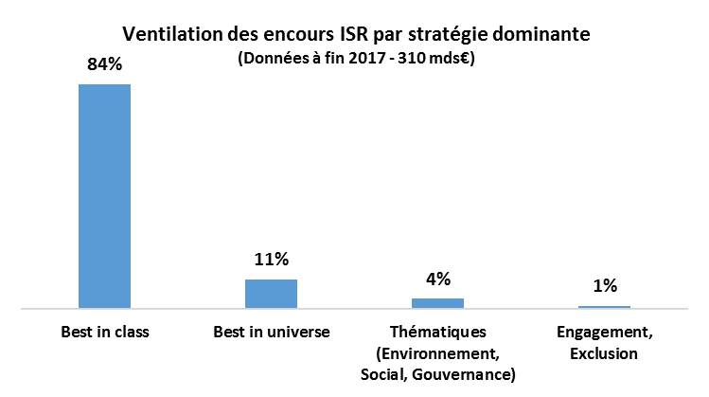
Ventilation des encours ISR par stratégie dominante
Les stratégies Best in class et Best in universe sont largement dominantes dans l’offre ISR.

Slide 32
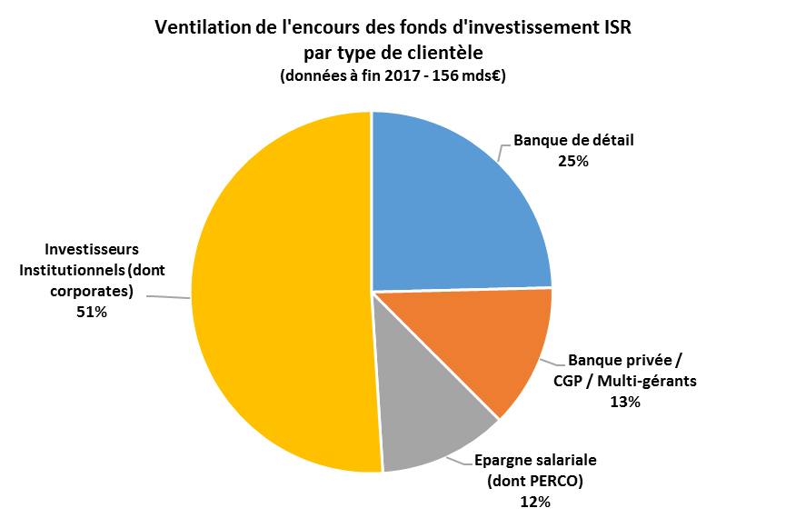
Répartition de l’encours ISR par type de clientèle
Fonds d’investissement (156mds€)
Mandats (154 mds€)
Les mandats ISR sont gérés exclusivement pour des investisseurs institutionnels

Slide 33
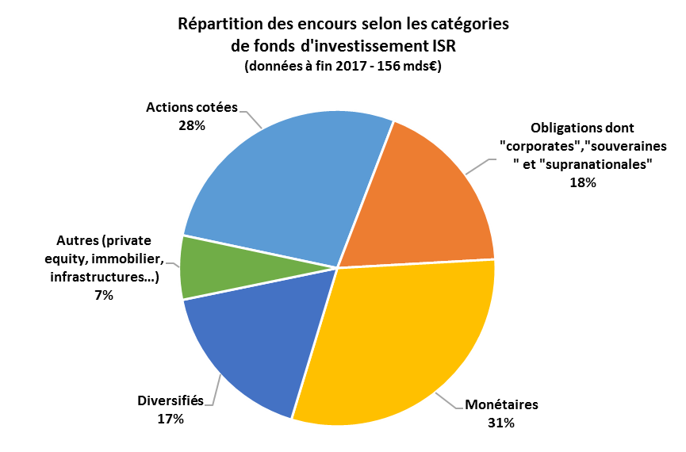
Répartition de l’encours ISR par classe d’actifs
Fonds d’investissement (156 mds€)
Mandats (154 mds€)
Les encours des mandats ISR sont orientés à 90% vers les obligations, principalement « corporates ».

Slide 34
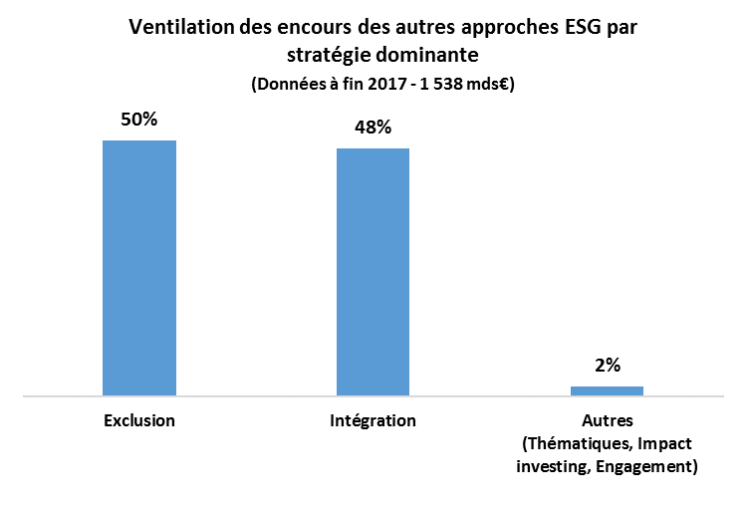
Ventilation des encours des autres approches ESG
par stratégie dominante
Les encours des autres approches ESG se partagent entre les stratégies d’exclusion et d’intégration

Slide 35
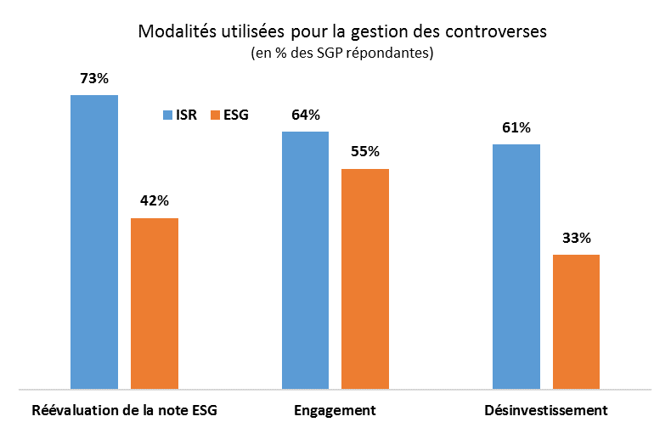
Gestion des controverses
Les 4/5 des SGP déclarent avoir, au niveau de la société de gestion, une politique de gestion des controverses. Parmi celles-ci, les sociétés privilégient :
    Pour la gestion ISR : la réévaluation de la note ESG
    Pour la gestion des autres approches ESG : l’engagement

Slide 36
Principaux indicateurs de performance ESG publiés dans le cadre de la gestion d’OPC ISR
Environnement : CO2 (empreinte carbone, intensité carbone, économies, scénario 2°C), part verte, part brune, consommation eau, empreinte eau, intensité hydrique…
Social : taux de turnover, taux d’accidents, taux d’absentéisme, variation d’emplois, heures de formation, représentativité des femmes aux postes d'encadrement, controverses relatives aux droits de l'homme, conventions collectives, politique de fidélisation des salariés, gestion des carrières, attractivité de la marque employeur…
Gouvernance : taux d’administrateurs indépendants, taux de femmes au CA, rémunération de l'exécutif indexée aux critères ESG, politique anti-corruption et travail des enfants, indépendance des auditeurs, ouverture aux actionnaires minoritaires, séparation postes PDG et Président, compétences de l’équipe dirigeante…

Slide 37
Frédéric Vuillod
Président-Fondateur – Mediatico
#financeresponsable

Slide 38
Émilie Beral
Directrice des Opérations de Vigeo Eiris
Roxana Family
Directrice de la Chaire-Master Droit et Éthique des affaires
Université de Cergy-Pontoise
Marc-André Feffer
Président de Transparency International France
Stéphanie Scouppe
Administratrice du Cercle de l'Éthique des affaires
Direction de la déontologie - ADP
#financeresponsable

Slide 39
Alexis Masse
Président – FIR
#financeresponsable

Slide 40
#financeresponsable
Une initiative du

